Slide 1

Makine Öğrenmesi için Veri Ön İşleme

Slide 2
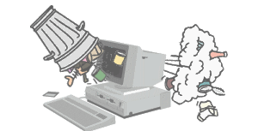
Veri Hazırlığının Önemi
Garbage in garbage out.
Kaliteli bilgi kaliteli veri ile elde edilir.
Kimse anasının karnında bir şey öğrenmiyor, herkes veriden öğreniyor.
Çok mükemmel algoritma değil,
Çok ve kaliteli veri.
Parlak ve şatafatlı modeller,
hiper-parametreler,
GPU kartlar ve
Kaslı donanımlar …
Bozuk veri için yapabilecekleri bir şey yok.
Görsel kaynak:
https://thedailyomnivore.net/2015/12/02/garbage-in-garbage-out/

Slide 3
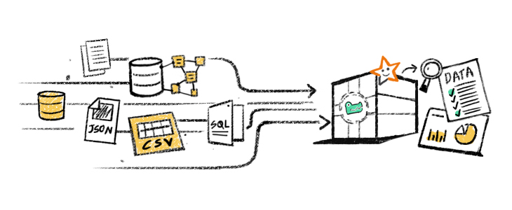
Giriş
Kolay iş değil

Slide 4
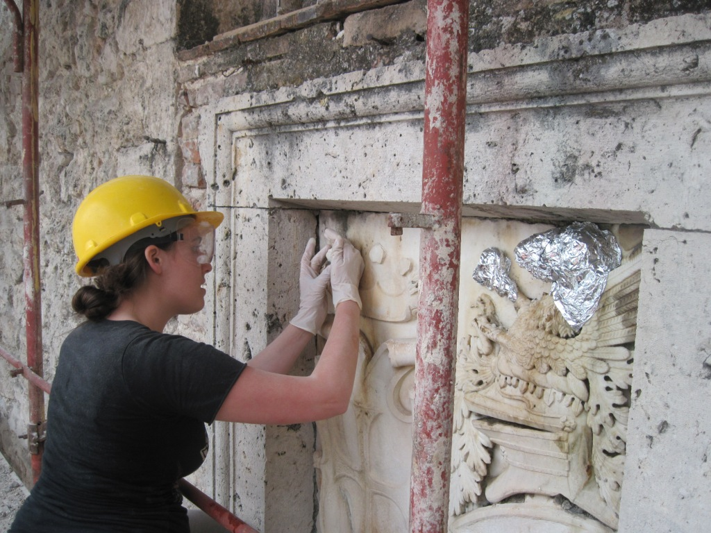
Veri Hazırlığının Önemi
Tarihi eser onarır gibi veri temizlemek.
Görsel kaynak:
https://sangeministudies.info/gallery-2011-porta-burgy-field-project#&gid=1&pid=5

Slide 5
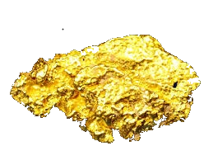
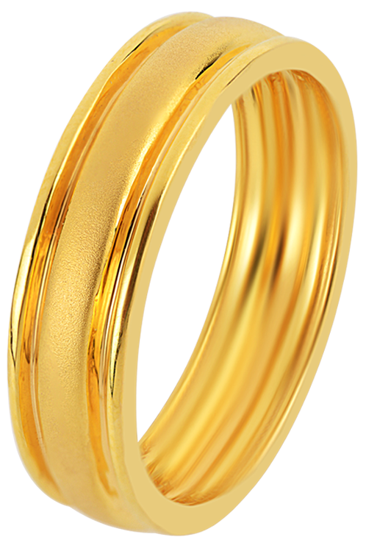
Veri Ön İşlemeye Niçin İhtiyaç Var?
Veri birçok kaynaktan farklı formatlarda elde edilebilir.
Veri bir maden gibi olduğu yerde ham ve işlenmemiş haldedir.

Slide 6

Veri Ön İşlemeye Niçin İhtiyaç Var?
İşlenmemiş bozuk veri ile yola çıkarsak
Doğru sonuçlar üretemeyiz, hiç sonuç üretemeyiz,
hata alırız.
Görsel Kaynak: https://www.bedrockdata.com/blog/the-costs-of-dirty-data

Slide 7
Veri Ön İşlemeye Niçin İhtiyaç Var?
Her makine öğrenmesi algoritması girdi olarak belli bir formatta veri ister.
Bu format yaygın olarak
Gözetimli (Supervised)
Gözetimsiz (Unsupervised)
[1.36, 2.28, 3.33, 0.15], [1.0]
[2.43, 0.11, 4.40, 1.73], [0.0]
[1.12, 3.84, 2.25, 0.87], [1.0]
[1.97, 2.03, 3.28, 0.51], [1.0]
[1.36, 2.28, 3.33, 0.15]
[2.43, 0.11, 4.40, 1.73]
[1.12, 3.84, 2.25, 0.87]
[1.97, 2.03, 3.28, 0.51]
features
label
features

Slide 8
Veri Ön İşlemeye Niçin İhtiyaç Var?
sirano | isim | yas | meslek | sehir | aylik_gelir | durum
1 | Cemal | 35 | Isci | Ankara | 3500 | Kötü
2 | Ceyda | 42 | Memur | Kayseri | 4200 | Kötü
3 | Timur | 30 | Müzisyen | Istanbul | 9000 | İyi
4 | Burcu | 29 | Pazarlamaci | Ankara | 4200 | Kötü
5 | Yasemin | 23 | Pazarlamaci | Bursa | 4800 | Kötü
6 | Ali | 33 | Memur | Ankara | 4250 | Kötü
7 | Dilek | 29 | Pazarlamaci | Istanbul | 7300 | İyi
8 | Murat | 31 | Müzisyen | Istanbul | 12000 | İyi
9 | Ahmet | 33 | Doktor | Ankara | 18000 | İyi
10 | Muhittin | 46 | Berber | Istanbul | 12000 | İyi
11 | Hicaziye | 47 | Tuhafiyeci | Ankara | 4800 | Kötü
12 | Harun | 43 | Tornacı | Ankara | 4200 | Kötü
13 | Hakkı | 33 | Memur | Çorum | 3750 | Kötü
14 | Gülizar | 37 | Doktor | İzmir | 14250 | İyi
15 | Şehmuz | 41 | Müzisyen | Ankara | 8700 | iyi
35 | Isci | Ankara | 3500 | Kötü
42 | Memur | Kayseri | 4200 | Kötü
Veri Ön İşleme
[1.36, 2.28, 3.33, 0.15], [1.0]
[2.43, 0.11, 4.40, 1.73], [0.0]
[1.12, 3.84, 2.25, 0.87], [1.0]
[1.97, 2.03, 3.28, 0.51], [1.0]
[1.36, 2.28, 3.33, 0.15], [1.0]
[2.43, 0.11, 4.40, 1.73], [0.0]
features
label

Slide 9
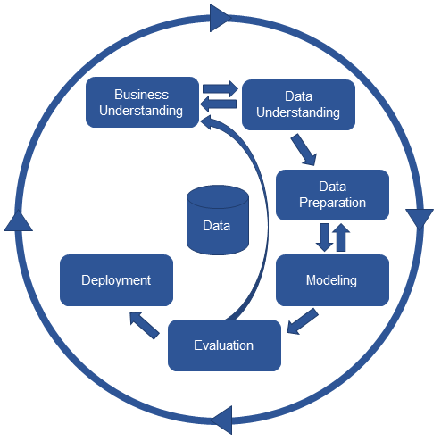
Veri Bilimi Projelerinde Kullanılabilecek Bir Yöntem
İşin Anlaşılması
Verinin Anlaşılması
Cros Industry Standard Process for Data Mining (CRISP-DM)
Veri Hazırlama
VERİ
Kaynak:
Chapman, P., Clinton, J., Kerber, R., Khabaza, T., Reinartz, T., Sherer, C., & Wirth, R. (2000). Cross industry standard process for data mining (CRISP-DM) 1.0.
Kullanıma Sunma
Modelleme
Değerlendirme
Görsel;
"Akpınar, H. (2014). Data: veri madenciliği veri analizi. Papatya Yayıncılık Eğitim" den
uyarlanmıştır.

Slide 10
1. İşin Anlaşılması
Hangi iş problemine çözüm bulacağım?
Açık ve anlaşılır amaç nedir?
İyileştirme yapacaksam katkım ne olacak?
Başarı nasıl ölçülecek?
Ekip?
Hangi müşterilere kampanya yapalım?
Reklam bütçesi reklam araçlarına (İnternet, TV, gazete vb.) nasıl pay edilmeli?
Suistimalleri önlemek: Kimler suiistimal yapıyor?
Sahteci kim?

Slide 11
2. Verinin Anlaşılması
Problemin çözümüne yönelik veri var m?
Bu veriler nerede, nasıl tutuluyor, kimden öğrenebilirim?
Veri doğru mu?
Güncel mi?
Formatı nasıl?
Veri kalitesi nasıl? Aynı bilgi bir çok kaynakta var mı?
Teknik olarak nasıl erişebiliriz?
Yetkim var mı?
Diyelim ki eriştim nerede saklarım?
Peki bu veri problemin çözümü için gereken niteliklere sahip mi? İlave ne yapılabilir?

Slide 12
3. Verinin Ön İşleme/Hazırlama
Veri ön işleme; veri madenciliği/ML modelleri için kullanılmadan önce veri seti üzerinde yapılan bir takım;
düzeltme,
eksik veriyi tamamlama,
tekrarlanan verileri kaldırma,
dönüştürme,
bütünleştirme,
temizleme,
normalleştirme,
boyut indirgeme
vb. işlemlerdir.
Unutma:
Bu aşamanın hakkını vermezsen model aşamasında
sık sık buraya geri dönersin.
%50-85 zaman burada harcanır.

Slide 13
Çünkü Veri
Gürültülü olabilir,
Eksik ve kayıp olabilir,
Yanlış olabilir,
Aşırı ve gereksiz özelliklere sahip olabilir,
Birbirinin tekrarı özelliklere sahip olabilir,
İşlenemeyecek kadar çok büyük olabilir,
Formatı bozuk olabilir,
Çelişkili olabilir,
Güncel olmayabilir,

Slide 14
4. Modelleme
Problem bir tahmin problemi ise Regresyon
Problem bir sınıflandırma problemi ise Karar Ağacı, Lojistik Regresyon vb.
Problem kime hangi ürünün önerileceği ise Recommendation Engine
Problem bir kümeleme problemi ise K-Means, Hiyerarşik kümeleme

Slide 15
5. Değerlendirme
Model problemi çözüyor mu?
Hangi ölçüde çözüyor? Değerlendirme metriği ne olmalı?
Tüm paydaşlarla toplantı.
Kullanalım mı? Kullanmayalım mı?

Slide 16
6. Kullanıma Sunma
Kullanalım dersek nasıl olacak?
Proje bitmiş olmaz.
Otomatizasyon?
Bakım destek?
İşleyiş kuralları, tanıtım, tutundurma
Kullanıcı eğitimi
Sorumlular, görevler…

Slide 17
Veri Ön İşleme Temel Kavramlar

Slide 18
Entegrasyon (Integration)
Çok farklı kaynaklardan veri birleştirme,
Kaynaklardaki çelişki, tekrar ve tutarsızlıkları giderme,
Veri konsolidasyonu (ETL, ELT)
Veri yayınımı / Federasyonu (kaynağında, wrapper, sanal veri tabanı)
Esinlenme:
García, S., Luengo, J., & Herrera, F. (2015). Data preprocessing in data mining (pp. 195-243).
Switzerland: Springer International Publishing.

Slide 19
Veri Temizliği
Tutarsızlıkları saptama, gürültü (noise) azaltma, eksik veri tamamlama, sıra dışı değerler saptama,
Veri düzeltme,
Boşluk temizliği yapma,
Gereksiz detaydan kurtarma
Esinlenme:
García, S., Luengo, J., & Herrera, F. (2015). Data preprocessing in data mining (pp. 195-243).
Switzerland: Springer International Publishing.

Slide 20
Dönüştürme (Transformation)
Şekil değiştirme
Normalleştirme (normalization, standardization),
Kesikleştirme (discretization),
Birleştirme (aggregation),
Özetleme
Esinlenme:
García, S., Luengo, J., & Herrera, F. (2015). Data preprocessing in data mining (pp. 195-243).
Switzerland: Springer International Publishing.

Slide 21
Veri İndirgeme (Data Reduction)
Boyut azaltma (yatay - dikey),
Kaynaklardaki çelişki, tekrar ve tutarsızlıkları giderme,
Feature Selection
Instance Selection
Discretization
Esinlenme:
García, S., Luengo, J., & Herrera, F. (2015). Data preprocessing in data mining (pp. 195-243).
Switzerland: Springer International Publishing.

Slide 22
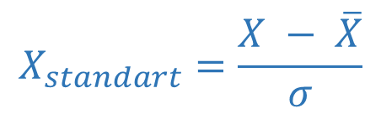


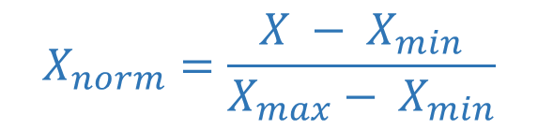
Standardizasyon & Normalizasyon
Standardizasyon
Normalizasyon
$$X_{standart}=\frac{X − \overline{X}}{σ}$$
$$X_{norm}=\frac{X − X_{min}}{X_{max}− X_{min}}$$
$\overline{X}$: Ortalama
$σ$: Standart Sapma

